Slide 1
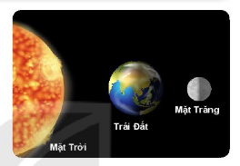
KHÁM PHÁ CUỘC SỐNG
=> Nhật thực, Nguyệt thực là những hiện tượng thiên văn, xảy ra khi Mặt Trăng, Trái Đất và Mặt Trời cùng nằm trên một đường thẳng, theo thứ tự khác nhau.
Thứ tự của chúng trên đường thẳng khi đó như thế nào?

Slide 2
BÀI 33: ĐIỂM NẰM GIỮA HAI ĐIỂM. TIA

Slide 3
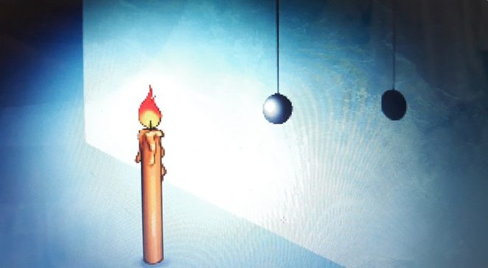
KHÁM PHÁ CUỘC SỐNG
Em hãy quan sát hình bên và có nhận xét gì về vị trí của ngọn nến, quả lắc và bóng của quả lắc ở trên tường.
Ngọn nến, quả lắc và cái bóng của quả lắc thẳng hàng. Hơn nữa, quả lắc ở giữa ngọn nến và cái bóng của nó

Slide 4
1. Điểm nằm giữa hai điểm
+ B nằm giữa điểm A và C.
+ A và B nằm cùng phía đối với C.
+ A và C nằm khác phía đối với B.

Slide 5
Điểm nào nằm giữa 2 điểm còn lại trong mỗi hình?
. .
A B
. C
. B . A
. C
. .
A C
.
B
Không có điểm nào nằm giữa 2 điểm còn lại
( vì A, B, C không thẳng hàng).

Slide 6
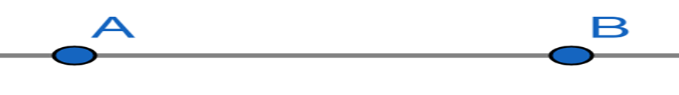
Bài 1. Em hãy quan sát hình 8.15 và cho biết :
a, Điểm D nằm giữa hai điểm nào?
b, Hai điểm nào nằm cùng phía đối với điểm B ?
c, Hai điểm nào nằm khác phía đối với điểm E ?
Bài 2. Cho hai điểm phân biệt A, B như hình 8.16.
Em hãy lấy hai điểm C, D sao cho:
- Điểm C nằm giữa hai điểm A, B
- Điểm C và điểm D nằm khác phía đối với điểm B
Khi đó 2 điểm A và B có nằm cùng phía với điểm D không?
Hình 8.15
Hình 8.16

Slide 7

Bài 1.
a) Điểm D nằm giữa hai điểm B, C.
b) Hai điểm D, C nằm cùng phía đối với điểm B.
c) Hai điểm A, D nằm khác phía đối với điểm E.
Bài 2.
Điểm C nằm giữa hai điểm A, B
Điểm C, D nằm khác phía với B
=> Điểm A và B nằm cùng phía với điểm D

Slide 8

VẬN DỤNG
Hiện tượng kỳ bí trong thực tế?

Slide 9
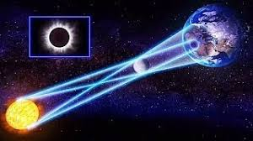
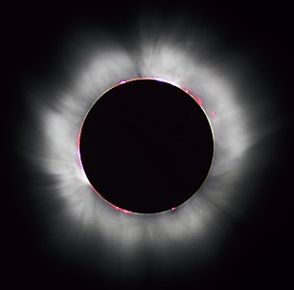
Hiện tượng kỳ bí thứ nhất

Slide 10
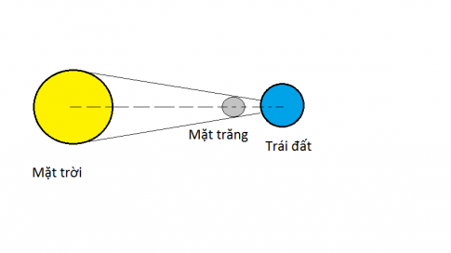
Nhật thực xảy ra khi Mặt Trăng đi qua giữa Trái Đất và Mặt Trời và quan sát từ Trái Đất
1. Nhật thực toàn phần
2. Nhật thực một phần
3. Nhật thực hình khuyên
4. Nhật thực lai

Slide 11
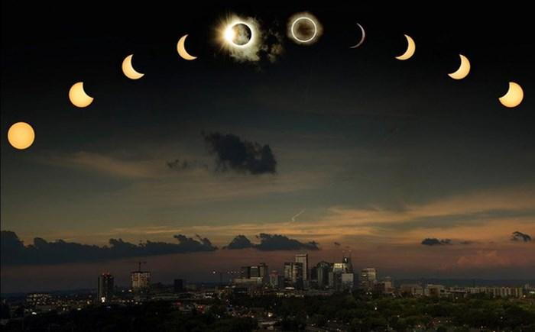
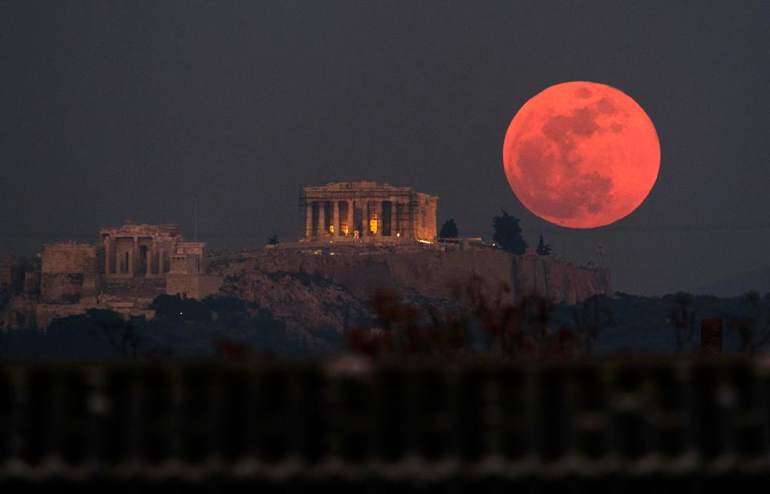
Hiện tượng kỳ bí thứ hai

Slide 12
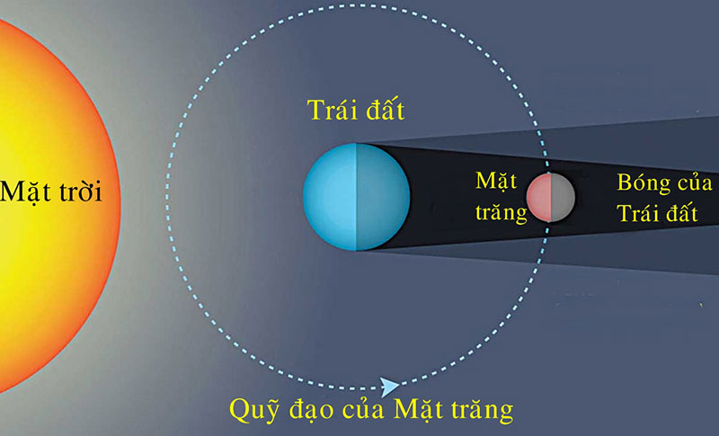
Nguyệt thực là hiện tượng mặt trăng bị che khuất bởi bóng của trái đất trước ánh sáng của mặt trời, hay còn gọi là Mặt Trăng máu, là hiện tượng thiên văn khi Mặt Trăng đi vào hình chóp bóng của Trái Đất, đối diện với Mặt Trời.
1. Nguyệt thực toàn phần
2. Nguyệt thực một phần
3. Nguyệt thực nửa tối

Slide 13


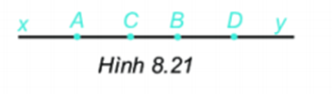
Đ
Bài tập 8.6 sgk/54
Cho bốn điểm A,B,C,D cùng thuộc đường thẳng xy như hình 8.21. Trong các câu sau đây ,câu nào đúng ?
1. Điểm B nằm giữa hai điểm A và điểm D
2. Điểm A và điểm C nằm cùng phía đối với điểm D
3. Điểm B nằm khác phía điểm A đối với điểm D
4. Điểm B và điểm C nằm cùng phía đối với điểm D.
Đ
S
Đ

Slide 14
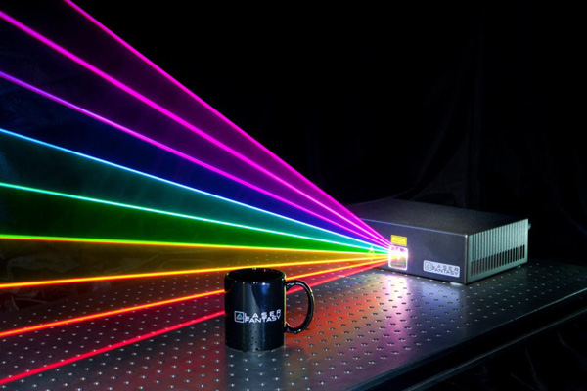
KHÁM PHÁ CUỘC SỐNG
Quan sát hình vẽ sau, đây là hình ảnh gì?
Tia lazer

Slide 15
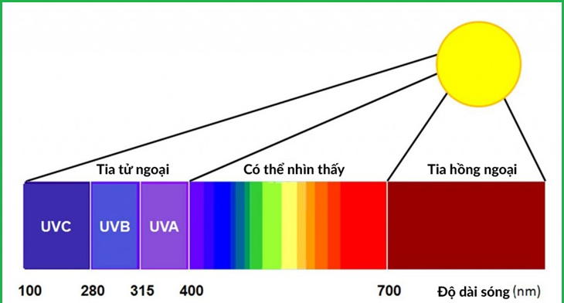
KHÁM PHÁ CUỘC SỐNG
Quan sát hình vẽ sau, đây là hình ảnh gì?
Tia UV

Slide 17
HÌNH THÀNH KIẾN THỨC

Slide 18
2. Tia
Tia Ox
Tia Oy
Trên hình ta có mấy tia? Tên gọi của các tia này là gì?
Điểm O chia đường thẳng xy thành mấy phần riêng biệt?
x
.
O
y
Vậy: Hình gồm điểm O và một phần đường thẳng bị chia ra bởi O được gọi là tia gốc O.
Vậy: Khi đọc (hoặc viết) tên một tia ta phải đọc (hoặc viết) tên của gốc trước.

Slide 19
2. Tia
Tia Ox
Tia Oy
Ta vẽ tia như thế nào?
.
.
x
.
x
O
y
O
O
y
Gốc O được vẽ rõ
Tia Ox không bị giới hạn về phía nào?
Tia Ox không bị giới hạn về phía x
Tia Oy không bị giới hạn về phía y
Tia Oy không bị giới hạn về phía nào?

Slide 20
Hai tia đối nhau
x
.
O
y
Tia Ox và tia Oy có chung gốc O và tạo thành đường thẳng
Tia Ox và tia Oy là hai tia đối nhau
Nhận xét:
Mỗi điểm trên đường thẳng là gốc chung của hai tia đối nhau.

Slide 21
2. Tia
- Trên hình vẽ ta có: Tia Am; Tia AB
- Tia Am gồm điểm A, điểm B và các điểm nằm cùng phía với B đối với A. Tia Am còn được kí hiệu là tia AB. Điểm A là gốc của tia.
Cách đọc, cách viết một tia: Phải đọc (hay viết) tên gốc trước.

Slide 22

Câu hỏi ? (ý a SGK trang 53)
Quan sát hình 8.19 và đọc tên các tia trong hình vẽ.
Các tia trong hình vẽ là: Ax, Ay, AB, Bx, By, BA

Slide 23
Câu hỏi ? (ý b SGK trang 53)
b) Với mỗi tia ở câu a, tìm tia đối của chúng.
x
A
B
y
a) Các tia trong hình vẽ là: Ax, Ay, AB, Bx, By, BA
b) Tia đối của Ax là Ay, AB
Tia đối của Ay là Ax
Tia đối của By là Bx, BA
Tia đối của Bx là By
Tia đối của AB là Ax
Tia đối của BA là By

Slide 24
Luyện tập 2
a) Em hãy đọc tên các tia trong hình?
b) Nếu điểm M nằm trên tia đối của tia AB thì M có thuộc tia BA không?
Trả lời
a) Các tia trong hình là: AB, BA, AC, CA, BC, CB.
b) Nếu điểm M nằm trên tia đối của tia AB thì điểm M có thuộc tia BA.

Slide 25
THỬ THÁCH NHỎ
Cho hai điểm phân biệt A và B. Hình gồm điểm A và tất cả các điểm M nằm khác phía với điểm B đối với điểm A có phải là một tia không? Tia đó có phải là tia đối của tia AB không?

Slide 26
LUYỆN TẬP

Slide 27
Bài 8.7
Quan sát hình 8.22 và cho biết?
a. Có tất cả bao nhiêu tia? Nêu tên các tia đó.
b. Điểm B nằm trên các tia nào? Tia đối của chúng là tia nào?
c. Tia AC và tia CA có phải là hai tia đối nhau không?
Trả lời:
a. Có tất cả 6 tia:Ax; Ay; Bx; By; Cx; Cy.
b. Điểm B nằm trên các tia Bx, BA, Cx, CA, CB, AB, AC, Ay, BC, By
Các tia đối của: Bx là BC, By ; tia đối của BA là BC, By
tia đối của Cx là Cy; tia đối của CA là Cy; tia đối của CB là Cy
tia đối của AB là Ax; tia đối của AC là Ax; tia đối của Ay là Ax
tia đối của BC là BA, Bx; tia đối của By là BA, Bx
c. Tia AC và tia CA không phải là hai tia đối nhau vì chúng không có chung điểm gốc

Slide 28
Bài 8.8
Cho điểm C nằm trên tia Ax, điểm B nằm trên tia Cx. Biết rằng ba điểm A, B,C phân biệt. Trong các câu sau đây, câu nào đúng?
1. Điểm A nằm trên tia BC.
2. Điểm C vừa nằm trên tia AB vừa nằm trên tia BA.
3. Tia CB và tia Cx là hai tia đối nhau.
4. Tia CA và tia Cx là hai tia đối nhau.
Trả lời:
1. Đúng
2. Đúng
3. Sai
4. Đúng

Slide 29
Bài 8.9
Cho ba điểm A, B, C không thẳng hàng.
a. Em hãy viết tên các tia chứa hai trong ba điểm A, B, C.
b. Trong các tia đó, tìm hai tia khác gốc có đúng một điểm chung.
Trả lời:
a. Các tia đó là: AB, AC, BA, BC, CA, CB
b. Hai tia khác gốc có đúng 1 điểm chung là: AB và CB; BA và CA; AC và BC…..

Slide 30
VẬN DỤNG

Slide 31

SAO TỰ QUYẾT!!!
Mỗi thành viên trong nhóm sẽ được lựa chọn các bài toán phù hợp với mình sao cho tổng số sao của cả nhóm là cao nhất (sao đỏ là bắt buộc mỗi thành viên phải làm)
Thời gian làm của cả nhóm: 5 phút (4 phút làm riêng từ bài, 1 phút chuyển vào phiếu chung_chỉ ghi đáp án)
Số sao sẽ được tích lũy qua các bài học thành điểm và quà cho các nhóm

Slide 32
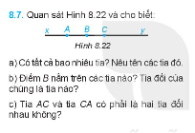



Slide 33
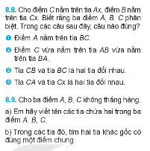

Slide 34

HƯỚNG DẪN VỀ NHÀ
- Tự lấy được hai ví dụ về tia và chỉ ra các tia đó; hiểu được khái niệm và cách viết , cách đọc một tia.
- Vận dụng hoàn thành các bài tập: 8.19 đến 8.21-SBT-tr46; bài 8.22 và 8.23 SBT tr46.
- Chuẩn bị bài mới “ ĐOẠN THẲNG. ĐỘ DÀI ĐOẠN THẲNG”
- Phân công HS chuẩn bị: thước thẳng có vạch chia, compa, eke

